Slide 1

Piteå IF F11
Säsongen 2018

Slide 2

Organisationen
Ekonomi
Åtaganden
Träningar
Cuper
Kläder
Övrigt

Slide 3
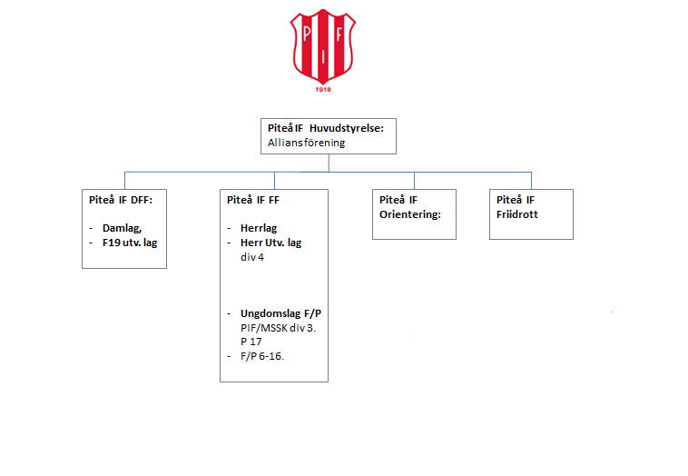

Slide 4
Anna Stenström, Tränare
Caroline Berglund, Tränare
Hanna Viklund, Tränare
Jessica Nyberg, Tränare
Joel Eriksson, Tränare
Ken Åman, Tränare
Sofia Franzen, Tränare
Henrik Larsson, Tränare
Jonas Vikström, Lagledare/Hjälptränare

Slide 5
Kassör
Robert Jarneland
PSG ansvariga
Caroline Berglund
Sofia Franzen
Föräldragrupp
xxx
xxx
xxx

Slide 6
Lagkassan, 1000:- vid årsskiftet
100:- / Barn till lagkassan, inbetalas för säsongskostnader.
Sponsorer
Arbetsinsatser – Grilla hamburgare 1 maj.
Långsiktig planering…
Timbank

Slide 7
Sälja Dreamstar rabatthäften
PSG, 1-2 pass/barn?
Parkering/kiosk på ? herrmatcher
Parkering Nolia?

Slide 8
Målsättning
”Så många som möjligt, så länge som möjligt, i så bra verksamhet som möjligt” Sisu, RF, Pitemodellen.
Målet är att alla spelar fotboll även 2019.
Bygga vidare på den goda stämningen laget har.

Slide 9
Träningar
1 timme per träning.
1 gång/vecka under Maj-Augusti.
3v sommaruppehåll efter PSG.
Första träning prel 4/5 kl 10.00

Slide 10
SAIK cupen 3-manna 19/5 – Gratis
Thor Sjöbergs cup 4/8 - 500:- /Lag
Piteligan 25/8 - 250:- /Lag

Slide 11
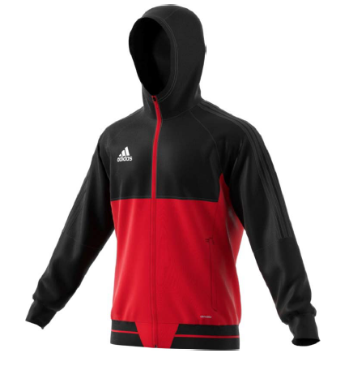
Gemensamma träningskläder?
Nej, dock röda shorts och strumpor vid match.

Slide 12
Övrigt?

